Slide 1
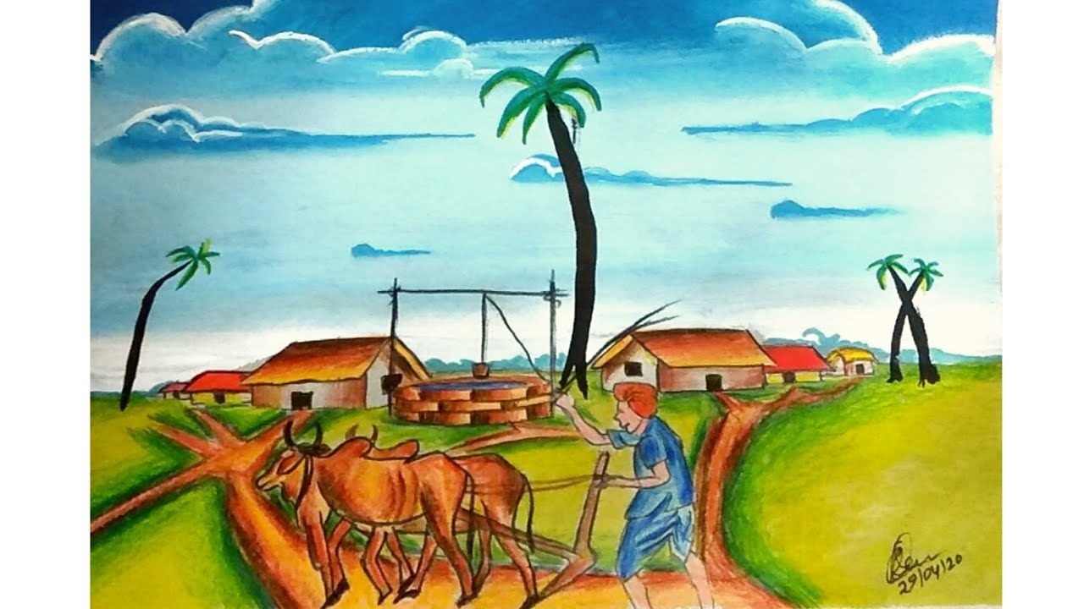

Slide 2
আজকের পাঠে সবাইকে স্বাগতম

Slide 3
বিষয় : বাংলা ১ম পত্র
শ্রেণি : অষ্টম
অধ্যায় : ষষ্ঠ
সময় : ৫০ মিনিট
তারিখঃ ০5/০1/২০২১
মোছাঃ শিরীন সুলতানা
সহকারী শিক্ষক
মিরপুর পাইলট উচ্চ বিদ্যালয়
মিরপুর, কুষ্টিয়া।
shirinmirpur99@gmail.com

Slide 4
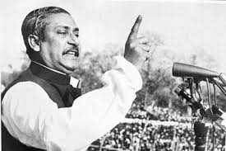
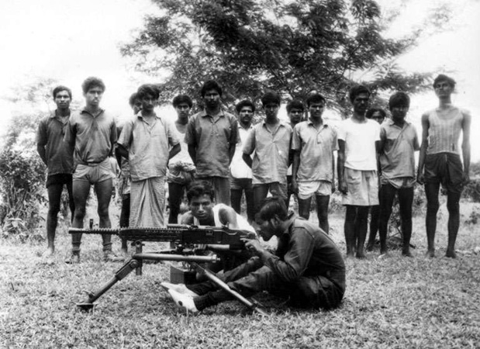
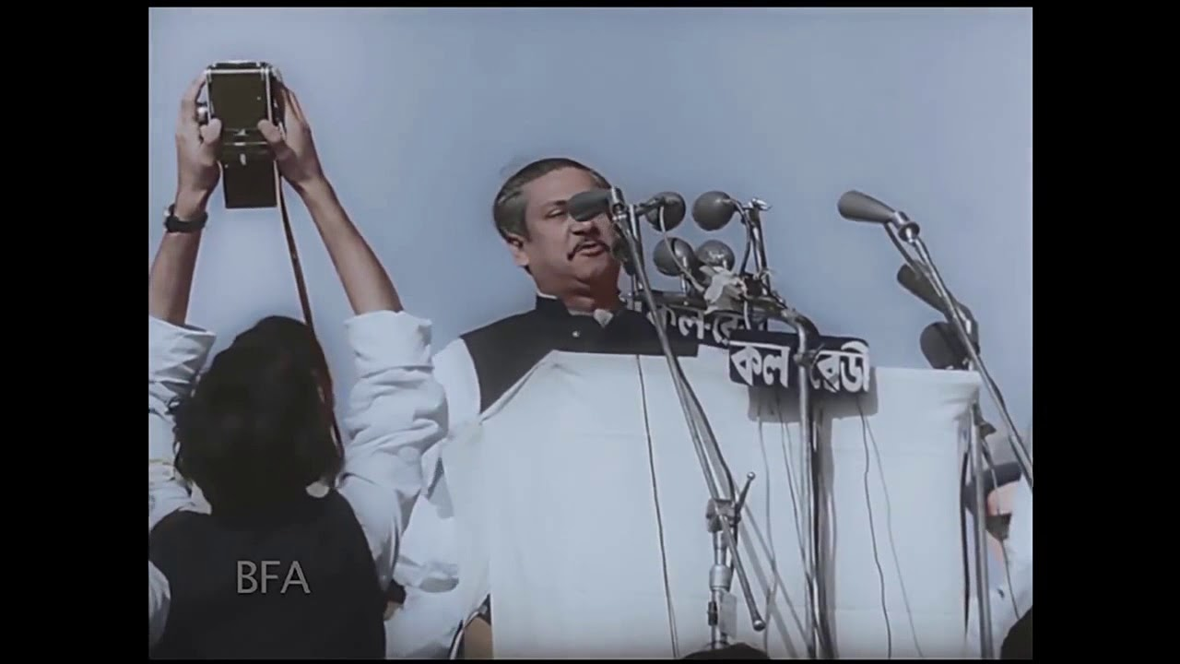
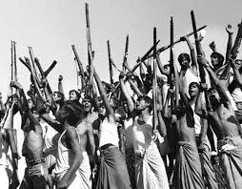
এসো আমরা কিছু ছবি দেখি

Slide 5
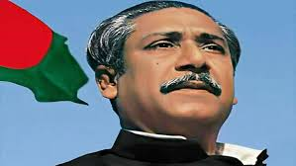
এসো আমরা ভিডিও দেখি
https://youtu.be/P-WyVycAnqs
https://youtu.be/Jyducv-YZhg

Slide 6
আজকের পাঠ
এবারের সংগ্রাম স্বাধীনতার সংগ্রাম
শেখ মুজিবুর রহমান

Slide 7
এই পাঠ শেষে শিক্ষার্থীরা …
১। বঙ্গবন্ধু শেখ মুজিবুর রহমান এর সংক্ষিপ্ত পরিচয় বলতে পারবে ;
২। বঙ্গবন্ধুর ৭ই মার্চ ভাষণের তাৎপর্য ব্যাখ্যা করতে পারবে ;
3। ‘বাংলার ইতিহাস এদেশের মানুষের রক্ত দিয়ে রাজপথ রঞ্জিত করার ইতিহাস’- একথার তাৎপর্য বিশ্লেষণ করতে পারবে ।

Slide 8
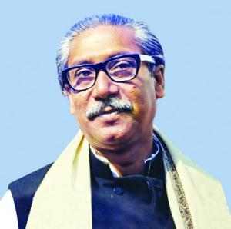
শেখ মুজিবুর রহমান
জন্ম - ১৯২০খ্রিঃ১৭ই মার্চ গোপালগঞ্জ জেলায় টুঙ্গিপাড়া।
পিতা - লুৎফর রহমান ,
মাতা - সাহেরা খাতুন।
মৃতু্ঃ ১৯৭৫ খ্রিঃ ১৫ আগষ্ট ।
রাজনীতিঃ 1966 সালে ৬দফা কর্মসূচি/প্রথম সংবিধান প্রনয়ণ/ প্রথম জাতিসংঘে বাংলা ভাষণ প্রদান।

Slide 9
স্বীকৃতিঃ জাতির জনক
উপাধিঃ বঙ্গবন্ধু,১৯৬৯ সালে
ঘোষণাঃ ২৬মার্চ প্রথম প্রহরে
মুক্তিঃ পাকিস্তানের কারাগার থেকে ১০জানুয়ারি
ভাষণঃ জাতিসংঘে বাংলায়

Slide 10
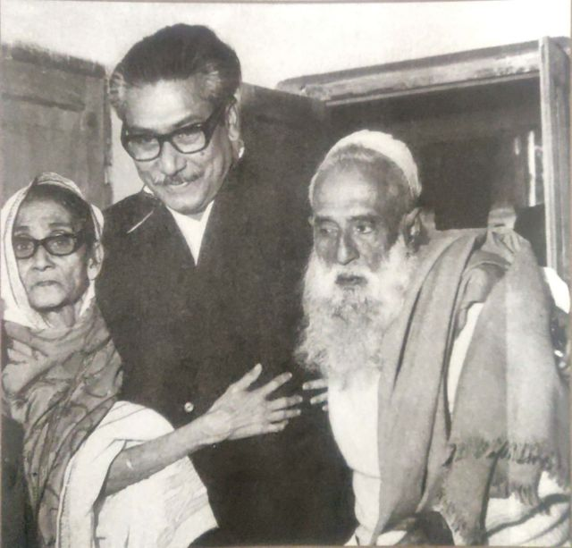
একক কাজ
উল্লেখিত তথ্যের আলোকে বঙ্গবন্ধু শেখ মুজিবুর রহমান এর পরিচয় লেখ।

Slide 11
আদর্শ পাঠ
ভাইয়েরা আমার,
আজ দুঃখ-ভারাক্রান্ত মন নিয়ে আপনাদের সামনে হাজির হয়েছি।আপনারা সবই জানেন এবং বোঝেন। আমরা আমাদের জীবন দিয়ে চেষ্টা করেছি। কিন্তু দুঃখের বিষয়,আজ ঢাকা, চট্টগ্রাম, খুলনা, রাজশাহী, রংপুরে আমার ভাইয়ের রক্তে রাজপথ রঞ্জিত হয়েছে।আজ বাংলার মানুষ মুক্তি চায়,বাংলার মানুষ বাঁচতে চায়, বাংলার মানুষ তার অধিকার চায়।

Slide 12
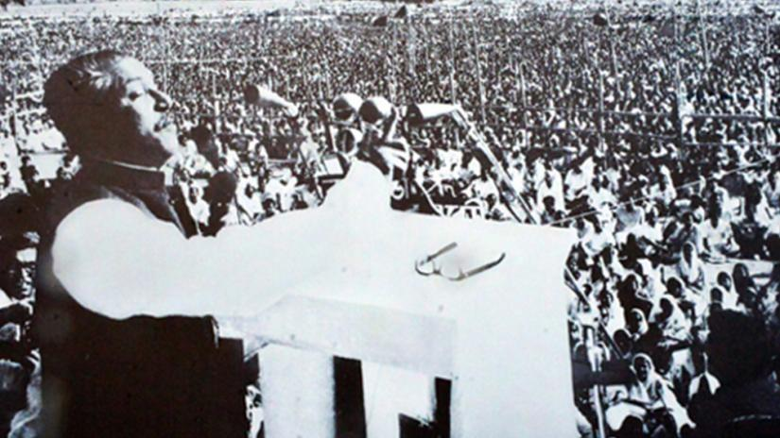
৭ মার্চের ভাষণের কারণ কী?
শিক্ষক ৭ মার্চের ভাসণের কারণ আলোচনা করবেন।

Slide 13
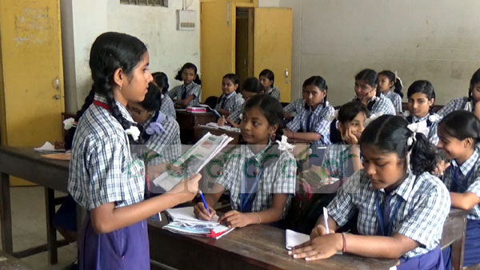
সরব পাঠ
Notes:
শিক্ষার্থীরা পড়ে শোনাবে।

Slide 14
শব্দার্থ
আরটিসি
গোলটেবিল বৈঠক।
ব্যারাক
সেনাছাউনি।
মার্শাল-ল
সামরিক আইন
withdraw
প্রত্যাহার

Slide 15
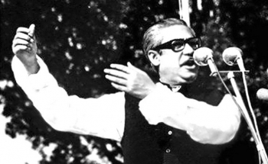
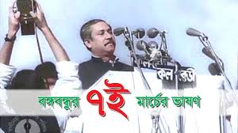
৭ মার্চের ভাষণকে ঐতিহাসিক ভাষণ বলা হয়েছে কেন?
শিক্ষক আলোচনা করবেন।

Slide 16
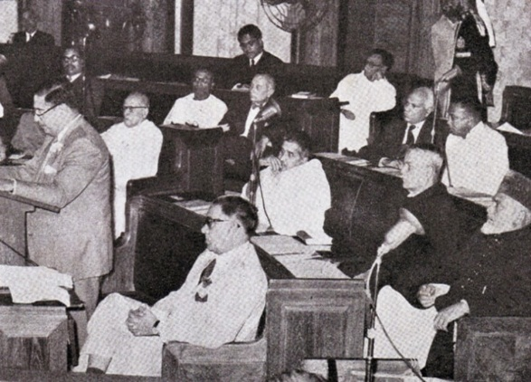
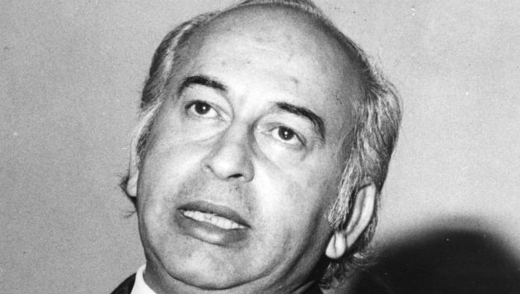
ন্যাশনাল অ্যাসেম্বলি
জাতীয় পরিষদ
শাসনতন্ত্র
সংবিধান
ভুট্টো সাহেব
পাকিস্তানের তৎকালীন নেতা

Slide 17
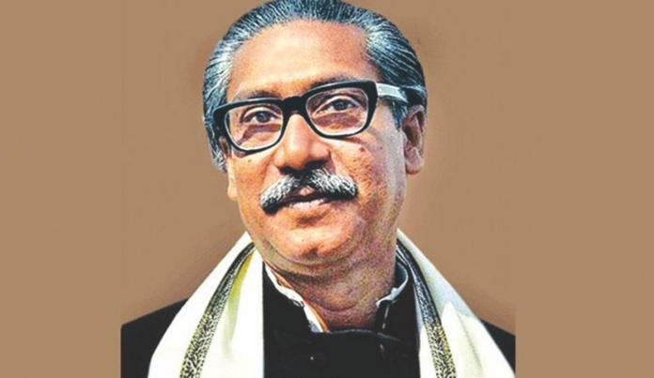
ভাইয়েরা আমার,
আজ দুঃখ-ভারাক্রান্ত মন নিয়ে আপনাদের সামনে হাজির হয়েছি।আপনারা সবই জানেন এবং বোঝেন। আমরা আমাদের জীবন দিয়ে চেষ্টা করেছি। কিন্তু দুঃখের বিষয়,আজ ঢাকা, চট্টগ্রাম, খুলনা, রাজশাহী, রংপুরে আমার ভাইয়ের রক্তে রাজপথ রঞ্জিত হয়েছে।আজ বাংলার মানুষ মুক্তি চায়,বাংলার মানুষ বাঁচতে চায়, বাংলার মানুষ তার অধিকার চায়।

Slide 18
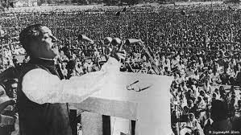
আমি প্রধানমন্ত্রীত্ব চাই না। আমরা এদেশের মানুষের অধিকার চাই। আমি পরিস্কার অক্ষরে বলে দেবার চাই যে, আজ থেকে এই বাংলাদেশে কোর্ট-কাচারি, আদালত-ফৌজদারি, শিক্ষা প্রতিষ্ঠান অনির্দিষ্টকালের জন্য বন্ধ থাকবে। গরিবের যাতে কষ্ট না হয়, যাতে আমার মানুষ কষ্ট না করে সেজন্য সমস্ত অন্যান্য যে জিনিসগুলো আছে, সেগুলির হরতাল কাল থেকে চলবে না।

Slide 19
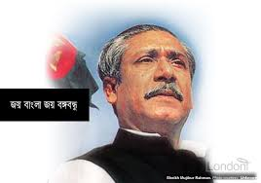
রক্ত যখন দিয়েছি,আরও রক্ত দিব। এদেশের মানুষকে মুক্ত করে ছাড়ব ইনশাল্লাহ। এবারের সংগ্রাম আমাদের মুক্তির সংগ্রাম,এবারের সংগ্রাম স্বাধীনতার সংগ্রাম ।

Slide 20
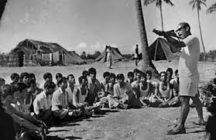
দলগত কাজ
“বাংলার ইতিহাস এদেশের মানুষের রক্ত দিয়ে রাজপথ রঞ্জিত করার ইতিহাস” - কথাটি ব্যাখ্যা কর।

Slide 21
মূল্যায়ন
১। শেখ মুজিবুর রহমান কত সালে নিহত হন?
২। ৬ দফা আন্দোলোন কত সালে হয়?
ক
১৯৭১ সালে
ক
১৯৬১
খ
১৯৭২ সালে
১৯৬৩
খ
১৯৭৩ সালে
গ
গ
১৯৬৫
১৯৭৫ সালে
১৯৬৬
ঘ
ঘ

Slide 22
মূল্যায়ন
সঠিক
উদ্দীপকের আলোকে ১ ও ২ নং প্রশ্নের উত্তর দাওঃ
এটি একটি প্রমাণিত সত্য – অজস্র গোলাবারুদের চেয়ে একজন দেশপ্রেমিক ও জনপ্রিয় নেতার একটি বাক্যও অনেক শক্তিশালী । তার কথায় দেশের অগনিত মানূষ জীবন উৎসর্গ করতে কুণ্ঠা বোধ করে না ।
প্রশ্নঃ-০১- উদ্দীপকে উল্লিখিত নেতাকে কার সংগে তুলনা করা হয়েছে ?
ক. আঃ হামিদ খান ভাসানী খ. হোসেন শহিদ সোহরাওয়ার্দী
গ. এ কে ফজলুল হক ঘ. শেখ মুজিবুর রহমান
প্রশ্নঃ-০২- উদ্দীপকের উক্তিটি যে যথার্থ , তার প্রমাণ –
ক. ‘৫২ –র ভাষা আন্দোলন খ. ’৬৬-র ছয় দফা আন্দোলন
গ.‘৬৯-র গণঅভ্যুত্থান ঘ . ৭ মার্চের ভাষণ

Slide 23
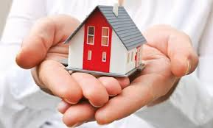
বাড়ীর কাজ
বাঙ্গালীদের জন্য বঙ্গবন্ধু শেখ মুজিবর রহমান কোন কোন আন্দোলনে কী ভূমিকা রেখেছেন, সে সম্পর্কে একটি রচনা লিখ।

Slide 24
ধন্যবাদ

